Slide 1
Τα εθνικά δάνεια

Slide 3
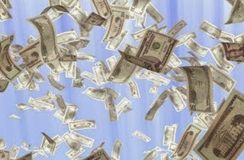
O δανεισμός από την Επανάσταση ήταν
→ σημαντική παράμετρος της λειτουργίας του ελληνικού κράτους

Slide 4
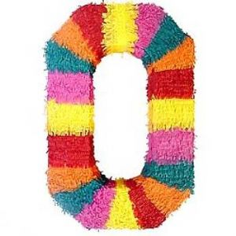
Αυτό ήταν φυσικό για ένα κράτος που ξεκινούσε από το …
… και δεν κληρονόμησε κάποιο οργανωμένο δημοσιονομικό σύστημα.

Slide 5
Τα δύο αγγλικά δάνεια του αγώνα!

Slide 6
Τα δάνεια του αγώνα

Slide 7
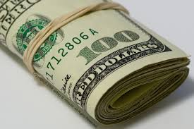
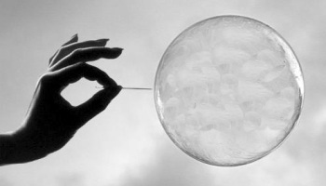
Δάνεια του Αγώνα (2 → από Αγγλία)
Νέα δάνεια με την άφιξη των Βαυαρών (1832)
Οι οθωνικές κυβερνήσεις αρνήθηκαν την αποπληρωμή των επαναστατικών δανείων → απομόνωση της χώρας από τις ευρωπαϊκές χρηματαγορές ως το 1861.

Slide 8
… Ελλάδα σφίξε κι άλλο το ζωνάρι!

Slide 9
Λαϊκό τραγούδι της εποχής εναντίον των Βαυαρών
Τα πουλιά που πετούν στον αέρα
δε φοβούνται κανένα καιρό
μόνο φοβούνται μπαρούτι και σκάγια
κι ένα νέον καλό κυνηγό.
Έως πότε η ξένη ακρίδα,
έως πότε κουφός Βαυαρός
θα γυμνώνει τη δόλια πατρίδα
εγερθείτε αδέλφια, καιρός.
Θα μας διώχνει απ’ αυτά μας τα μέρη,
θα μας διώχνει απ’ αυτή μας τη γη
φρίττουν τ’ άστρα η μέρα κι η νύχτα
φρίττει ο ήλιος, σελήνη κι αυγή

Slide 10
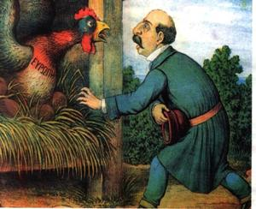
Δεκαετία 1860 → νέος δανεισμός
Δεκαετία 1880 → κορύφωση δανεισμού!

Slide 11
Τα κυριότερα δάνεια από το εξωτερικό κατά την περίοδο 1880 - 1892
ΕΤΟΣ | ΑΙΤΙΑ | ΠΟΣΟ | ΔΗΜΟΣΙΑ ΕΣΟΔΑ
1880 | Κάλυψη ελλειμμάτων 1877 - 1880 | 120.000.000
1883 |  |  | 58.000.000
1884 |  | 100.000.000
1887 | Μονοπωλίων | 185.000.000 | 176.000.000
1889 |  | 30.000.000
1889 |  | 125.000.000
1890 | Σιδηροδρόμων | 45.000.000 | 123.000.000
1891 | Σιδηροδρόμων | 15.000.000
1892 | Εθνικών δρόμων | 20.000.000
Συνολικό χρέος 1892 |  | 818.500.000

Slide 12
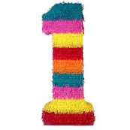
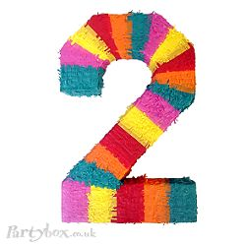
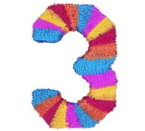
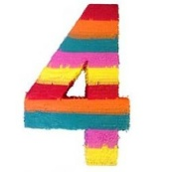
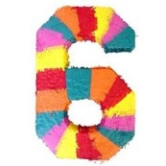

Slide 13
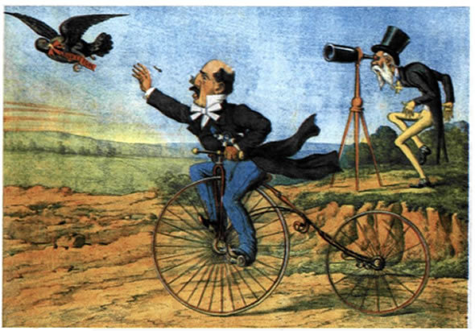
«Ὁ τρέχων κατόπιν τοῦ ἰσοζυγίου
καί μή φθάνων ποτέ αὐτοῦ»

Slide 14
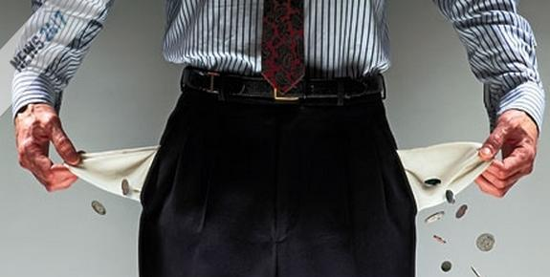
Παρά τις προσπάθειες, όμως… τελικά η χώρα οδηγήθηκε σε οικονομική κρίση!

Slide 15
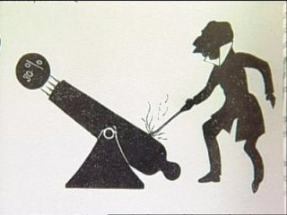
Το κανόνι της πτώχευσης σκάει!
1893

Slide 18
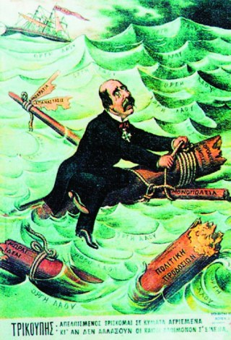
Η οργή του λαού, όπως αναγράφεται στα κύματα, προκάλεσε το ναυάγιο, την εκλογική αποτυχία του Τρικούπη.
Οι αιτίες της οργής αναγράφονται στα σπασμένα κατάρτια: φορολογικά νομοσχέδια και μονοπώλεια (sic), όπως ανορθόγραφα αναγράφεται στη γελοιογραφία αντί μονοπώλια.
Ήταν αξιόλογο
το αναπτυξιακό έργο του,
αλλά ο λαός
δεν μπόρεσε να αντέξει
τη βαριά φορολογική πολιτική
των κυβερνήσεών του!

Slide 19
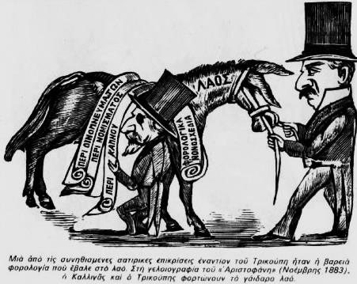

Slide 20
Ξένο νόμισμα: ναπολεόνι → μνήμη δανείων
Άδεια ντουλάπια
σπίρτα
Καχεκτικοί άνθρωποι
Θύμα της πείνας
ζητιάνος

Slide 21
«Δυστυχῶς ἐπτωχεύσαμεν!»
Μπορούμε να παρατηρήσουμε ζωγραφισμένα στοιχεία της κοινωνικής πραγματικότητας: τα σπίρτα που η εμπορία τους ανήκε στο «Ελληνικό Κρατικό Μονοπώλιο» ως έμμεσος φόρος για την αποπληρωμή των εθνικών δανείων, θεσμός που τηρήθηκε μέχρι τις τελευταίες δεκαετίες του 20^{ου} αιώνα – άδεια ντουλάπια (ερμάρια) στα οποία κυκλοφορούν μόνο ποντικοί! – ζητιάνος – εξαντλημένος από την πείνα άνθρωπος, «θύμα της πείνας» αναγράφεται – καχεκτικοί άνθρωποι (ψηλόλιγνος με κοινό καπέλο και γραμμωτό ανθρωπάκι με ημίψηλο καπέλο που ίσως δείχνει τη μείωση της δύναμης της αστικής τάξης) και ξένο νόμισμα, «Ναπολεόνι», για να θυμίζει τα επαχθή δάνεια… Η λέξη «Ανάθεμα» επαναλαμβάνεται… «στολίζοντας» κατάλληλα, κατά τους πολιτικούς του αντιπάλους, τον μεγάλο πολιτικό του 19^{ου} αιώνα.

Slide 22
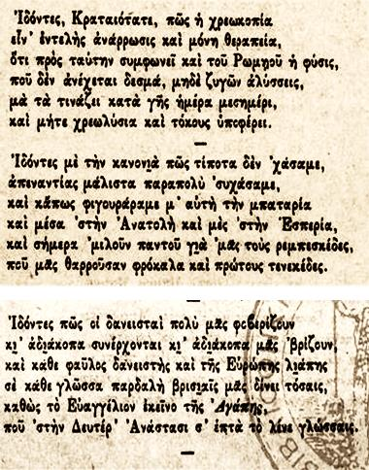
Ποίημα
του Γ. Σουρή
για τη
χρεωκοπία

Slide 23
1895: Στις εκλογές ο Χαρίλαος Τρικούπης δεν εκλέγεται ούτε βουλευτής! Νέος πρωθυπουργός ο Θεόδωρος Δηλιγιάννης.

Slide 24
1897: Άτυχος πόλεμος με την Τουρκία

Slide 25
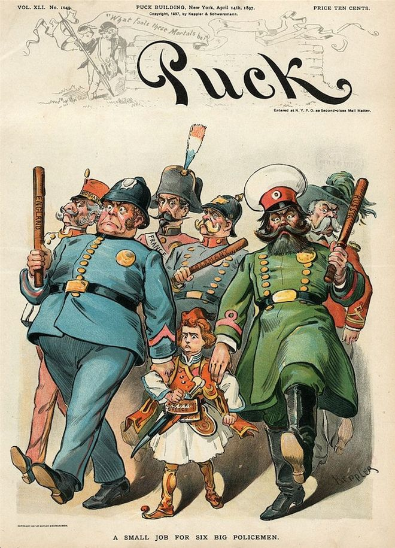
ΔΟΕ: Διεθνής Οικονομικός Έλεγχος

Slide 26
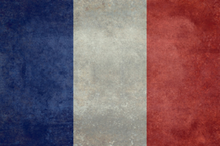
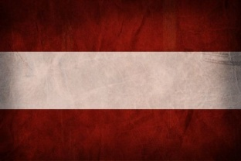
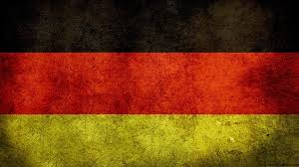
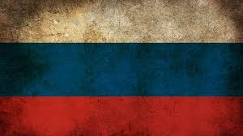
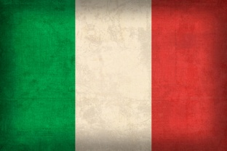
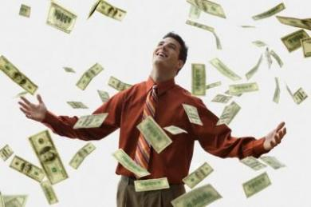
Εκπρόσωποι 6 δυνάμεων:
Αγγλία, Γαλλία, Αυστρία, Γερμανία, Ρωσία, Ιταλία
…ανέλαβαν τη ΔΙΑΧΕΙΡΙΣΗ κρατικών εσόδων:
μονοπωλίων αλατιού
φωτιστικού πετρελαίου
σπίρτων
παιγνιόχαρτων
χαρτιού σιγαρέτων
τα έσοδα από την εξόρυξη
της σμύριδας Νάξου
φόρο καπνού
λιμενικά δικαιώματα του Πειραιά
φόρο χαρτοσήμου κ.λ.π.
Ύψος αυτών των εσόδων →
Από 28.000.000 έως 30.000.000 δραχμές!

Slide 27
Στόχοι αυτής της διαχείρισης ήταν
Η καταβολή της πολεμικής αποζημίωσης
στην Οθωμανική Αυτοκρατορία
ύψους 92.000.000 δραχμών
και η εξυπηρέτηση των άλλων δανείων.
1898: χορηγήθηκε άλλο ένα δάνειο με την εγγύηση των Δυνάμεων.
Στη συνέχεια η επιτροπή - εκτός από το βασικό της ρόλο - λειτούργησε και ως τεχνικό συμβουλευτικό σώμα → συμβολή στη βελτίωση της οικονομίας.

Slide 28
Αποτελέσματα;
Θετικά:
Η εγγύηση των Μεγάλων Δυνάμεων αύξησε την πιστοληπτική ικανότητα του κράτους
Ο έλεγχος απάλλαξε τους δημοσιονομικούς μηχανισμούς από δυσλειτουργίες (κλοπές, αναξιοκρατία κλπ)
1910: παρά τη σταφιδική κρίση και το γεγονός ότι το 1/3 των εθνικών εσόδων πήγαινε στα δάνεια … η οικονομία υγιής, προϋπολογισμοί ελαφρώς πλεονασματικοί, αυξημένες οικονομικές δυνατότητες του κράτους →
Αυτό επέτρεπε στον Βενιζέλο να κάνει μεταρρυθμίσεις
και πολεμική προετοιμασία ώστε να μπούμε στους Βαλκανικούς πολέμους έτοιμοι και να μην έχει δραματικές επιπτώσεις στην οικονομία μας η εμπλοκή μας σε πόλεμο.

Slide 29
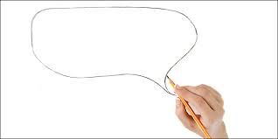
Ας δούμε τώρα μερικές γελοιογραφίες της εποχής

Slide 30
Στη λιθογραφία απεικονίζεται το βίαιο τραβολόγημα του ελληνικού λαού από τους πληρεξουσίους των τριών πιστωτριών χωρών: Αγγλία, Γερμανία και Γαλλία. Τη σκηνή παρακολουθεί από μακριά η Ελλάδα, ενώ ο ήλιος στο βάθος φέρει τη φράση «Το πρότυπον της Ανατολής», κάνοντας μια ειρωνική αναφορά σε δήλωση του βασιλιά Γεωργίου - οξύμωρο σχήμα, αντίφαση με την πραγματικότητα

Slide 31
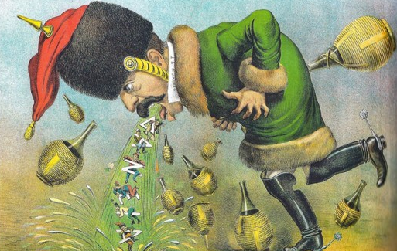
Στον «Νέο Αριστοφάνη» Τρικούπης παρουσιάζεται ως «δανειοχαύτης» που, έχοντας καταναλώσει δεκάδες φιάλες κρασιού, κάνει… εμετό το περιεχόμενό τους υπό μορφή… δανείων. Στο κεφάλι του φοράει ένα είδος καπέλου που αποτελεί συνδυασμό του βρετανικού γούνινου κράνους, του γαλλικού σκούφου και του γερμανικού κράνους (με το χαρακτηριστικό κεντρί να προεξέχει), παραπέμποντας στις τρεις πιστώτριες χώρες.

Slide 32
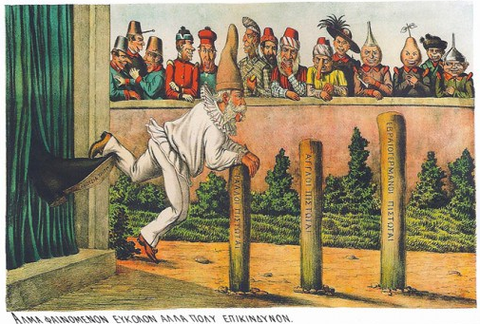
Ο Θεόδωρος Δηλιγιάννης υπήρξε ο νικητής των εκλογών του 1895. Πρώτο μέλημα της κυβέρνησής του ήταν να εισάγει το νομοσχέδιο «Περί υπηρεσίας του δημοσίου χρέους» και να καταθέσει προτάσεις ως βάση για εκ νέου διαπραγματεύσεις με τους ομολογιούχους → χωρίς θετικό αποτέλεσμα.
Ο Νέος Αριστοφάνης τον απεικονίζει με στολή αρλεκίνου να προσπαθεί να υπερπηδήσει τα παλούκια που αντιπροσωπεύουν τις τρεις χώρες προέλευσης των ομολογιούχων, υπό τα ειρωνικά βλέμματα των ξένων. Μεγαλύτερο παλούκι είναι αυτό των «εβραιο-γερμανών πιστωτών».

Slide 33
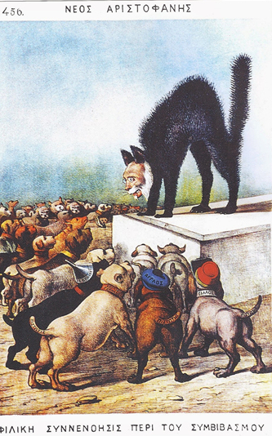
Εμπνευσμένη από την περίοδο των διαπραγματεύσεων είναι και η γελοιογραφία της… «φιλικής συνεννοήσεως περί του συμβιβασμού»
που απεικονίζει τον Έλληνα πρωθυπουργό σαν γάτα περικυκλωμένη από άγριους σκύλους που θέλουν να την κατασπαράξουν. Ανάμεσα στους τέσσερεις σκύλους-πιστωτές του πρώτου πλάνου, διακρίνονται στα αριστερά ένας «Εβραιο-γερμανός», αλλά και ένας σκέτος «Εβραίος».

Slide 34
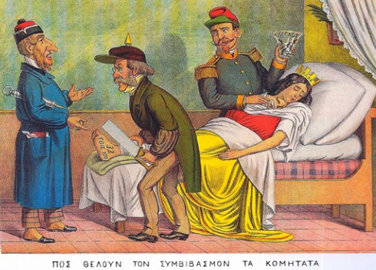
Η αγγλο-γαλλο-γερμανική «τρόικα» συζητάει για το πώς η Ελλάδα (ξαπλωμένη σε ένα κρεβάτι) θα αποπληρώσει τα χρέη της. Ο Άγγλος θέλει να την αφαιμάξει με μια σύριγγα, ο Γερμανός να την ακρωτηριάσει αποσπώντας τον μέγιστο τόκο του 32%, ενώ ο Γάλλος να της τοποθετήσει βδέλλες που θα της ρουφήξουν το αίμα, βγάζοντάς τις από ένα δοχείο με την ετικέτα «Έλεγχος»!

Slide 35
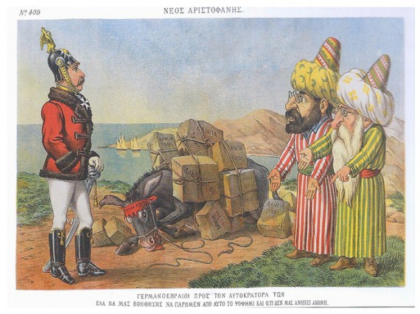
Οι «Γερμανο-εβραίοι», διατηρώντας όλα τα στερεοτυπικά χαρακτηριστικά της παραδοσιακής αντισημιτικής εικονογραφίας και ενδεδυμένοι την περιβολή των Εβραίων Οθωμανών, παρουσιάζονται να ζητούν από τον αυτοκράτορα Γουλιέλμο να τους «βοηθήσει να πάρουν από το ψοφίμι και ό,τι δεν τους ανήκει ακόμη.
Το «ψοφίμι» δεν είναι άλλο από ένα γαϊδούρι (που συμβολίζει τον ελληνικό λαό) εξαντλημένο από τα πολυάριθμα, ογκώδη φορτία με τα δάνεια και τους τόκους που του έχουν φορτώσει.

Slide 36
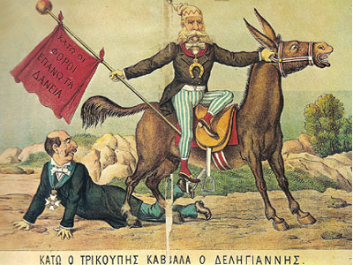

Slide 37
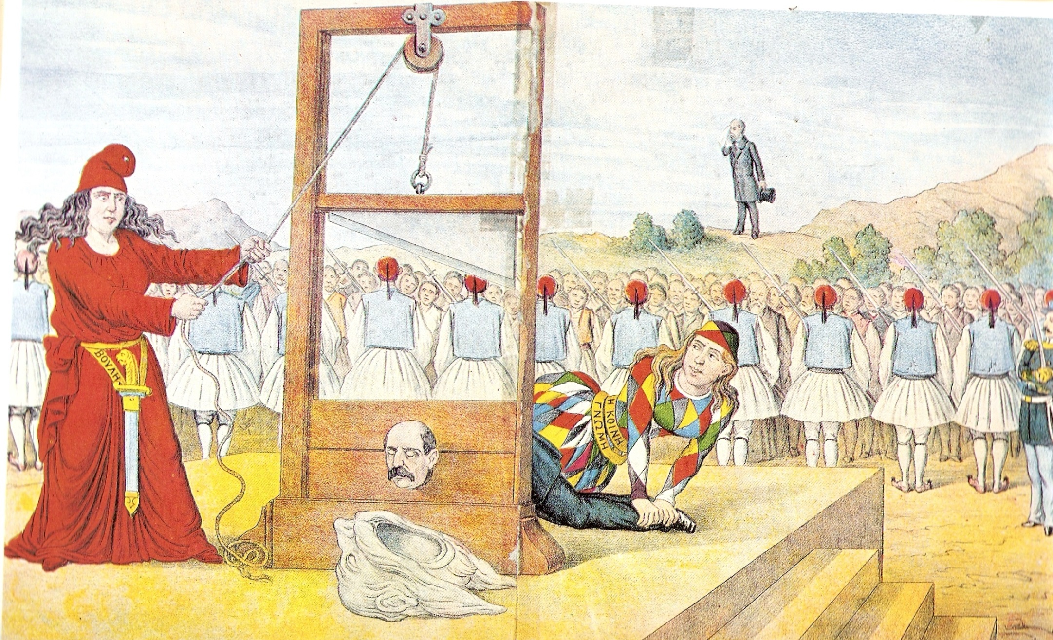

Slide 38
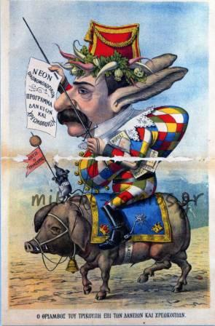
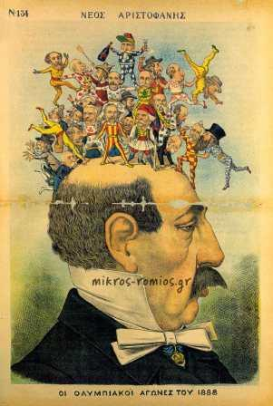

Slide 39
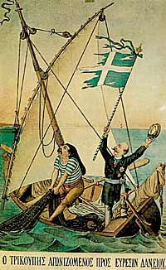
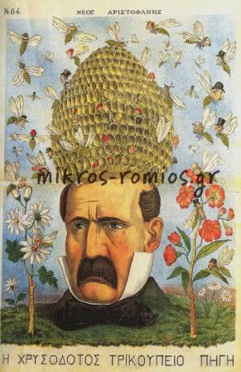

Slide 40
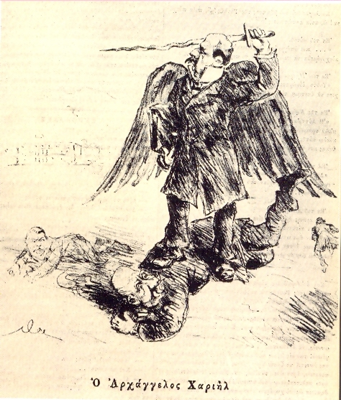

Slide 41
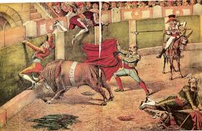

Slide 42
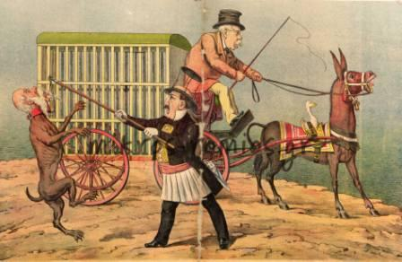

Slide 43
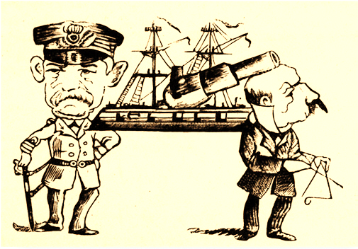

Slide 44
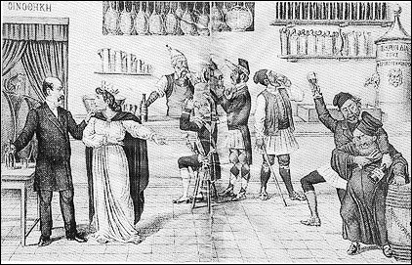
Η Ελλάδα υποδεικνύει στον πρωθυπουργό τους Έλληνες να πίνουν και να μεθούν, για να ξεπεράσουν τη διαρκή ψυχρολουσία της φορολογίας. Στο δοχείο με τους κρουνούς πίσω από τον πάγκο και δεξιά αναγράφεται: «Πικρόν δια τους φορολογουμένους»…

Slide 45
Η Βουλή κρατά ναργιλέ που προσφέρει στον πρωθυπουργό Τρικούπη, ο οποίος βρίσκεται στο «ραχάτι» της εξουσίας με φουσκωμένη την κοιλιά από φόρους – διαμαρτυρία του γελοιογράφου για την αντιλαϊκή φοροεισπρακτική πολιτική του – και απολαμβάνει ως Τούρκος αγάς – μπορούμε να παρατηρήσουμε τα ανατολίτικα πασουμάκια του – καθισμένος σε παχιά μαξιλάρια.

Slide 46
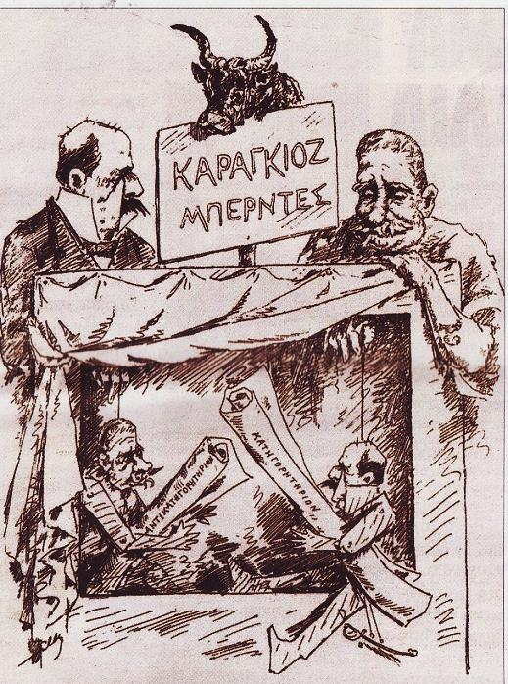

Slide 47
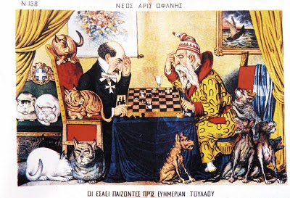

Slide 48
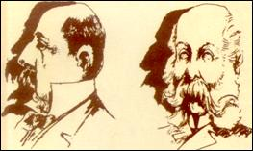
Προσέξτε πως η σκιά κάθε φιγούρας παραπέμπει όχι στο ίδιο πρόσωπο, αλλά στον αντίπαλο· η μύτη της σκιάς του Δηλιγιάννη στη σκιά της έχει την κυρτότητα που οι γελοιογράφοι συνήθιζαν να τονίζουν στη μύτη του Τρικούπη.

Slide 49
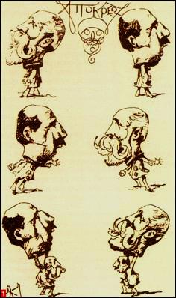
Μάσκες Απoκριάς…
Ο ένας φοράει τη μάσκα του άλλου!
Ευφυέστατα οι δύο γελοιογραφίες
θέτουν
το ζήτημα του δικομματισμού
κατά τη λαϊκή ρήση
«άλλαξε ο Μανολιός και φόρεσε τα ρούχα του αλλιώς!»

